Slide 1
Politische Wahrnehmungen in Zeiten der Krise
Vorstellung, Einführung und Organisation

Slide 2
Übersicht
1 - Vorstellung
2 - Logistik: Ablauf und Themen des Kurses
3 - Logistik: R, Datacamp & Problemsets
4 - Logistik: Projektarbeiten und Registered Reports

Slide 3
1
Vorstellung

Slide 4
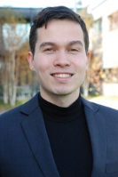
Vorstellung
FU Link
Allgemeine Sprechstunde: Dienstag 12-14 Uhr Ihnestraße 22 – Webex
Bitte vorher einen Termin vereinbaren → FU Webseite
Substantive Fragen in der Sprechstunde
Kursspezifische Sprechstunde:
Während der asynchronen Sitzungen
Link auf Blackboard

Slide 5
Vorstellung II: Eigene Forschung
Effekte von wirtschaftlicher und sozialer Unsicherheit auf politische Wahrnehmungen und Verhalten
Interaktion mit institutionellen Rahmenbedingungen
Vertrauen
Politische Selbstwirksamkeit
Anti-Eliten Politik
Sozialstaatliche Maßnahmen
Emotionen und Politische Psychologie
Rassismus und Gruppenbezogene Menschenfeindlichkeit

Slide 6
Wer seid ihr?
Warum habt ihr diesen Kurs ausgewählt?
Hintergrund in Politikwissenschaft
Hintergrund mit Umfragen
Empirische Forschung:
Wie würdet ihr eure Kenntnisse im Bereich quantitative Methoden der empirischen Sozialforschung bewerten (0 – 10)?
Und eure Kenntnisse in R? (0 – 10)
Welche Methoden habt ihr in eurer BA-Arbeit benutzt?
(Was wollt ihr in eurer MA Arbeit machen)

Slide 7
2
Logistik: Themen Des Kurses

Slide 8

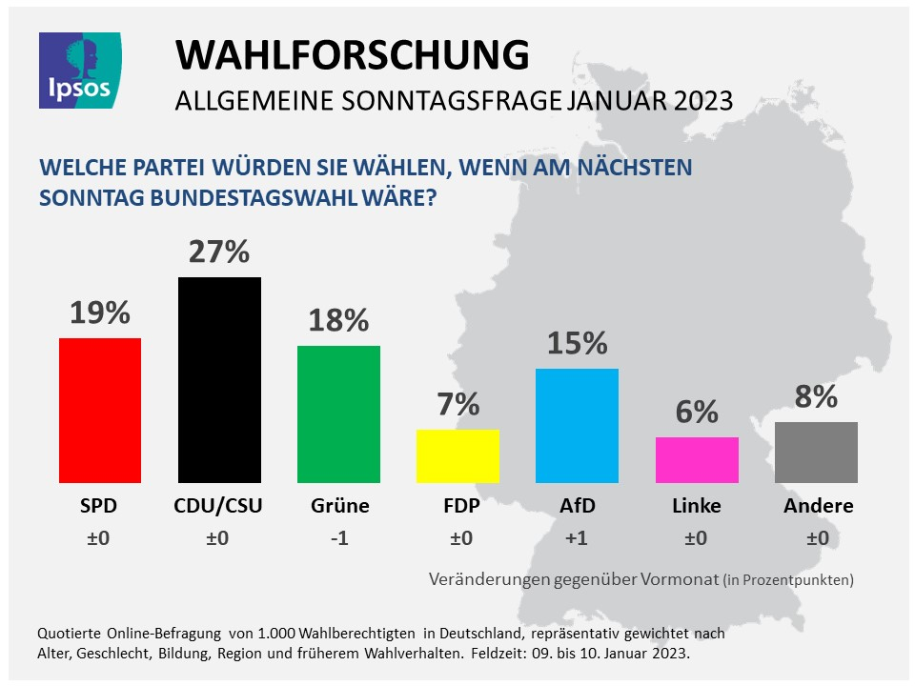



Umfragen und Politik

Slide 9
Umfragen & (Politik)wissenschaft
Discipline | 1939–40 | 1949–50 | 1964–65 | 1979–80 | 1994–95 | 2014–15
Sociology | 18% (277) | 24% (282) | 55% (259) | 56% (285) | 47% (287) | 50% (285)
Political Science | 3% (113) | 3% (114) | 19% (160) | 35% (203) | 27% (303) | 34% (374)
Economics | 10% (175) | 6% (141) | 33% (155) | 29% (317) | 20% (461) | 25% (473)
Social Psychology | 21% (34) | 22% (59) | 15% (233) | 21% (377) | 49% (347) | 69% (236)
Public Opinion | 28% (51) | 43% (86) | 56% (61) | 91% (53) | 90% (46) | 84% (83)
TOTAL % | 14%(91/650) | 19%(129/684) | 34%(292/868) | 36%(449/1235) | 36%(520/1444) | 43%(619/1451)
Notes:
Source: Patrick Sturgis & Rebekah Luff (2021) The demise of the survey? A research note on trends in the use of survey data in the social sciences, 1939 to 2015, International Journal of Social Research Methodology, 24:6, 691-696, DOI: 10.1080/13645579.2020.1844896

Slide 10

Leitfragen des Kurses
Wie können wir die Verteilung von sozialpolitischen Wahrnehmungen und Einstellungen verstehen?
Beispiel im Kurs: Soziale Kohäsion und Vertrauen
Eigene Arbeit → Eigene Ergebnisse
Welchen Zusammenhang haben diese Einstellungen mit
Individualfaktoren
Kontextfaktoren
Wie und Warum verändern sich diese Einstellungen im Zeitverlauf?
Welchen Einfluss haben Krisen auf diese Einstellungen?

Slide 11

Struktur des Kurses
Asynchrone Sitzungen
Technische Fähigkeiten: Datacamp und R
Anwendungsbeispiele anhand der Kursthemen
Sprechstunden für direkte Betreuung
Synchrone Sitzungen
Diskussion der Literatur
Diskussion der Problemsets
Gruppendiskussionen
Anwendung: Eigene Fragen mit den bestehenden Daten auswerten

Slide 12
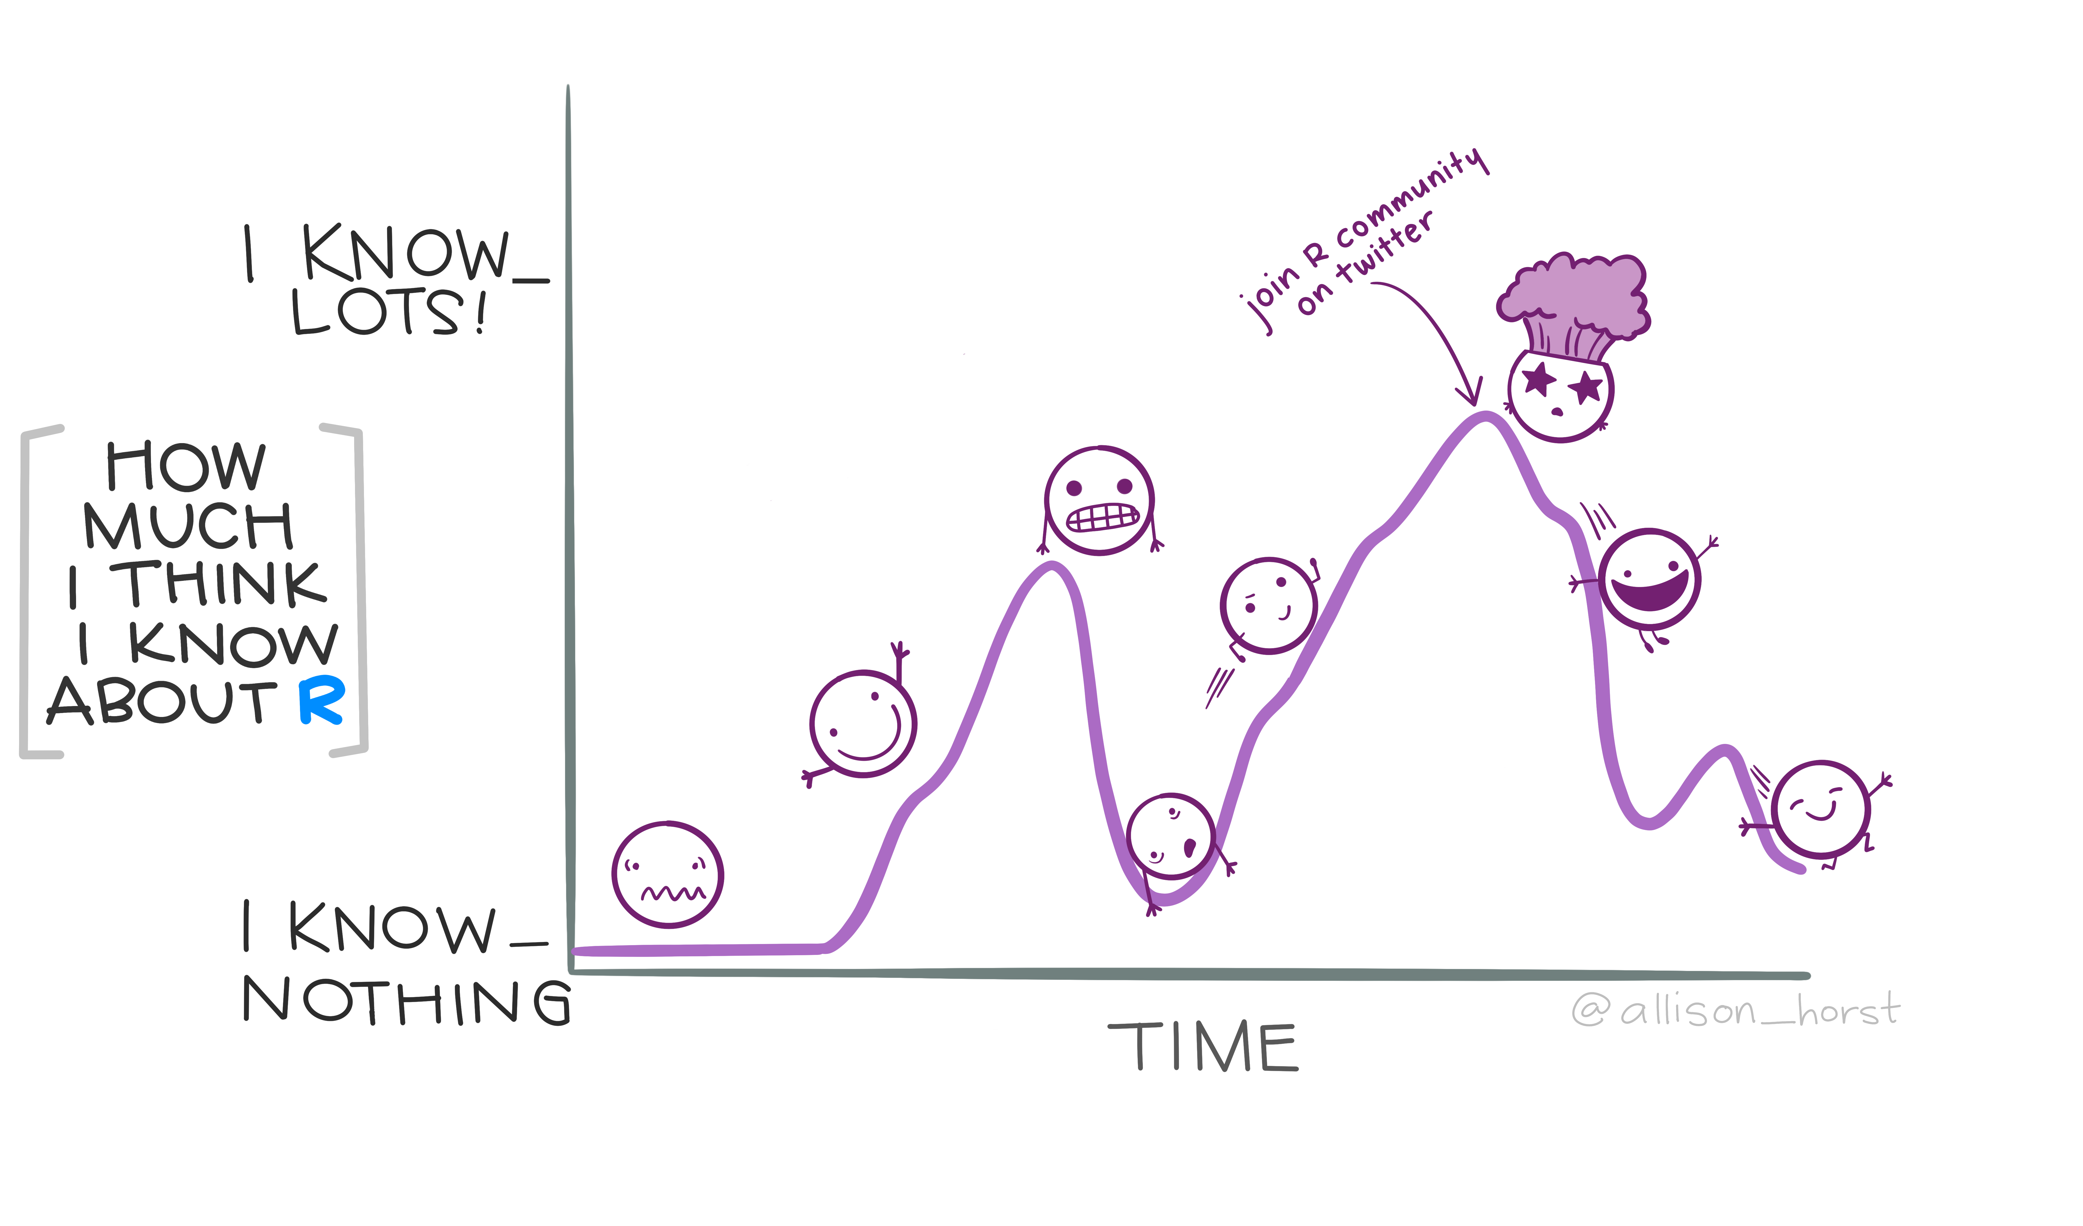
Teilnahme und Leistungen
Aktive Teilnahme
Datacamp Einheiten
4 Problem Sets
Deskriptive Statistiken und
Visualisierungen
Regression
Mehrebenenmodelle
Panelmodelle
Projektarbeit
8000 Worte (+/- 10%)
„Fertige“ Analyse
Analyseplan/ Registered Report für Masterarbeit

Slide 13

Deadlines
Alle Deadlines und Abgaben auf Blackboard
Datacamp: Vor Beginn der asynchronen Sitzung
Problem Sets: Sontag vor Begin der synchronen Sitzungen
Exposé der Projektarbeit: 16.7.2023
Projektarbeit: 31.9.2023

Slide 14
3
Logistik: R, Datacamp & Problem Sets

Slide 15
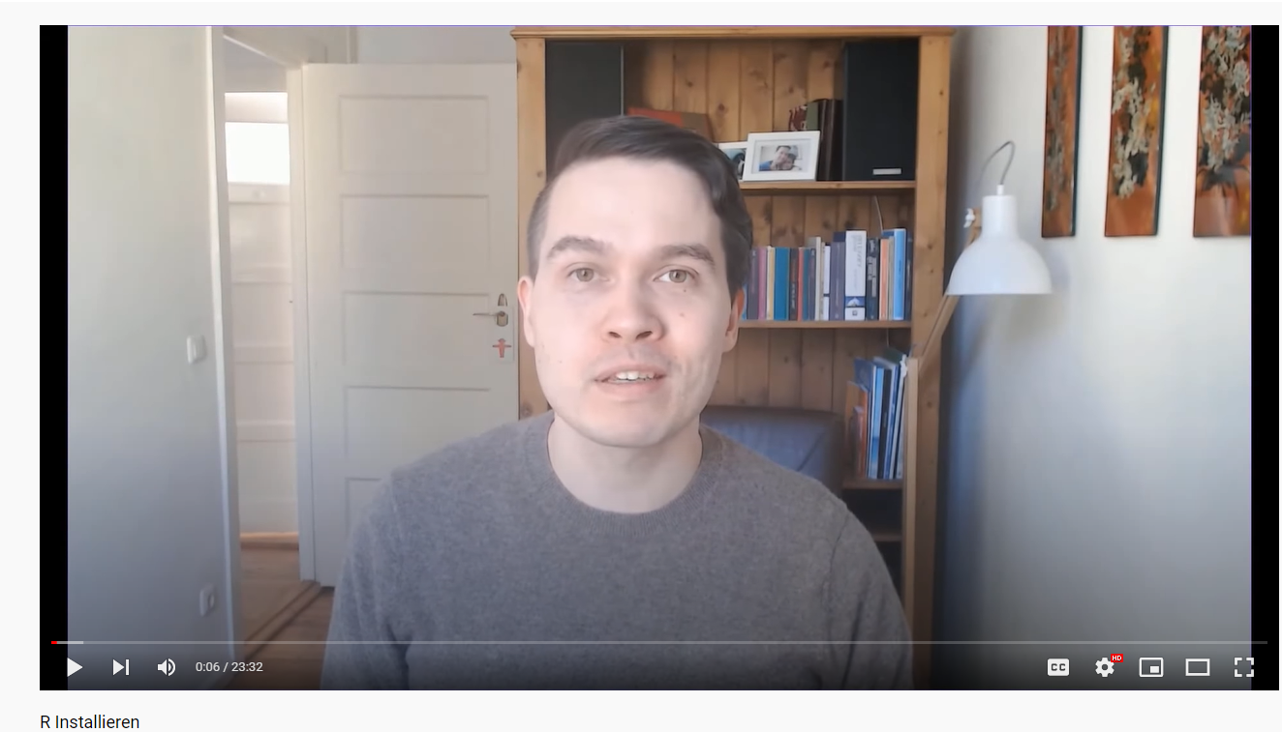
Logistik: R Installation
R Installation
R: Base R:https://cloud.r-project.org/
R Studio: https://www.rstudio.com/
Anleitung
Folien auf Blackboard
Video auf Blackboard
Video auf YouTube
Fragen / Probleme → Sprechstunde
https://www.youtube.com/watch?v=uST43TeEI0E

Slide 16
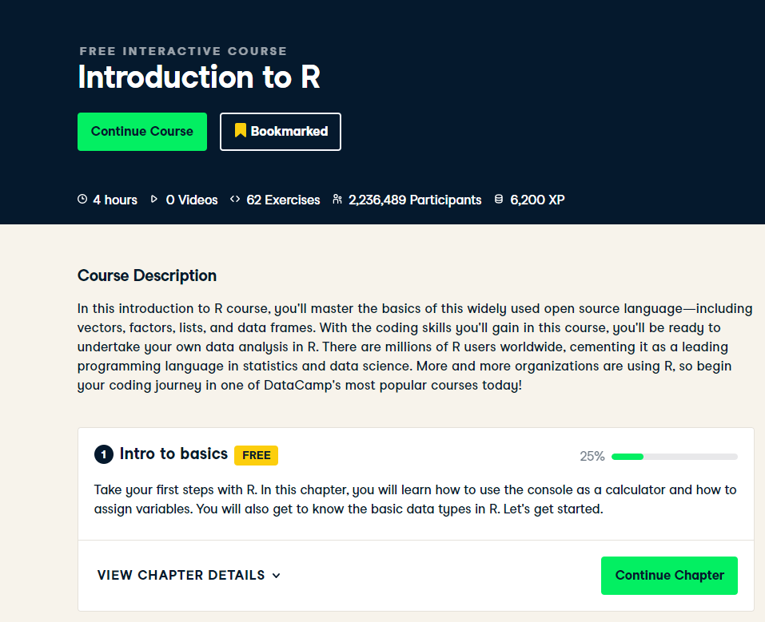
Logistik: Datacamp
Basis für R- Einführung
Nehmt euch Zeit (ca. 4 Stunden pro Einheit)
Einladungslink auf Blackboard
@fu-berlin.de oder @zedat.fu-berlin.de Email

Slide 17
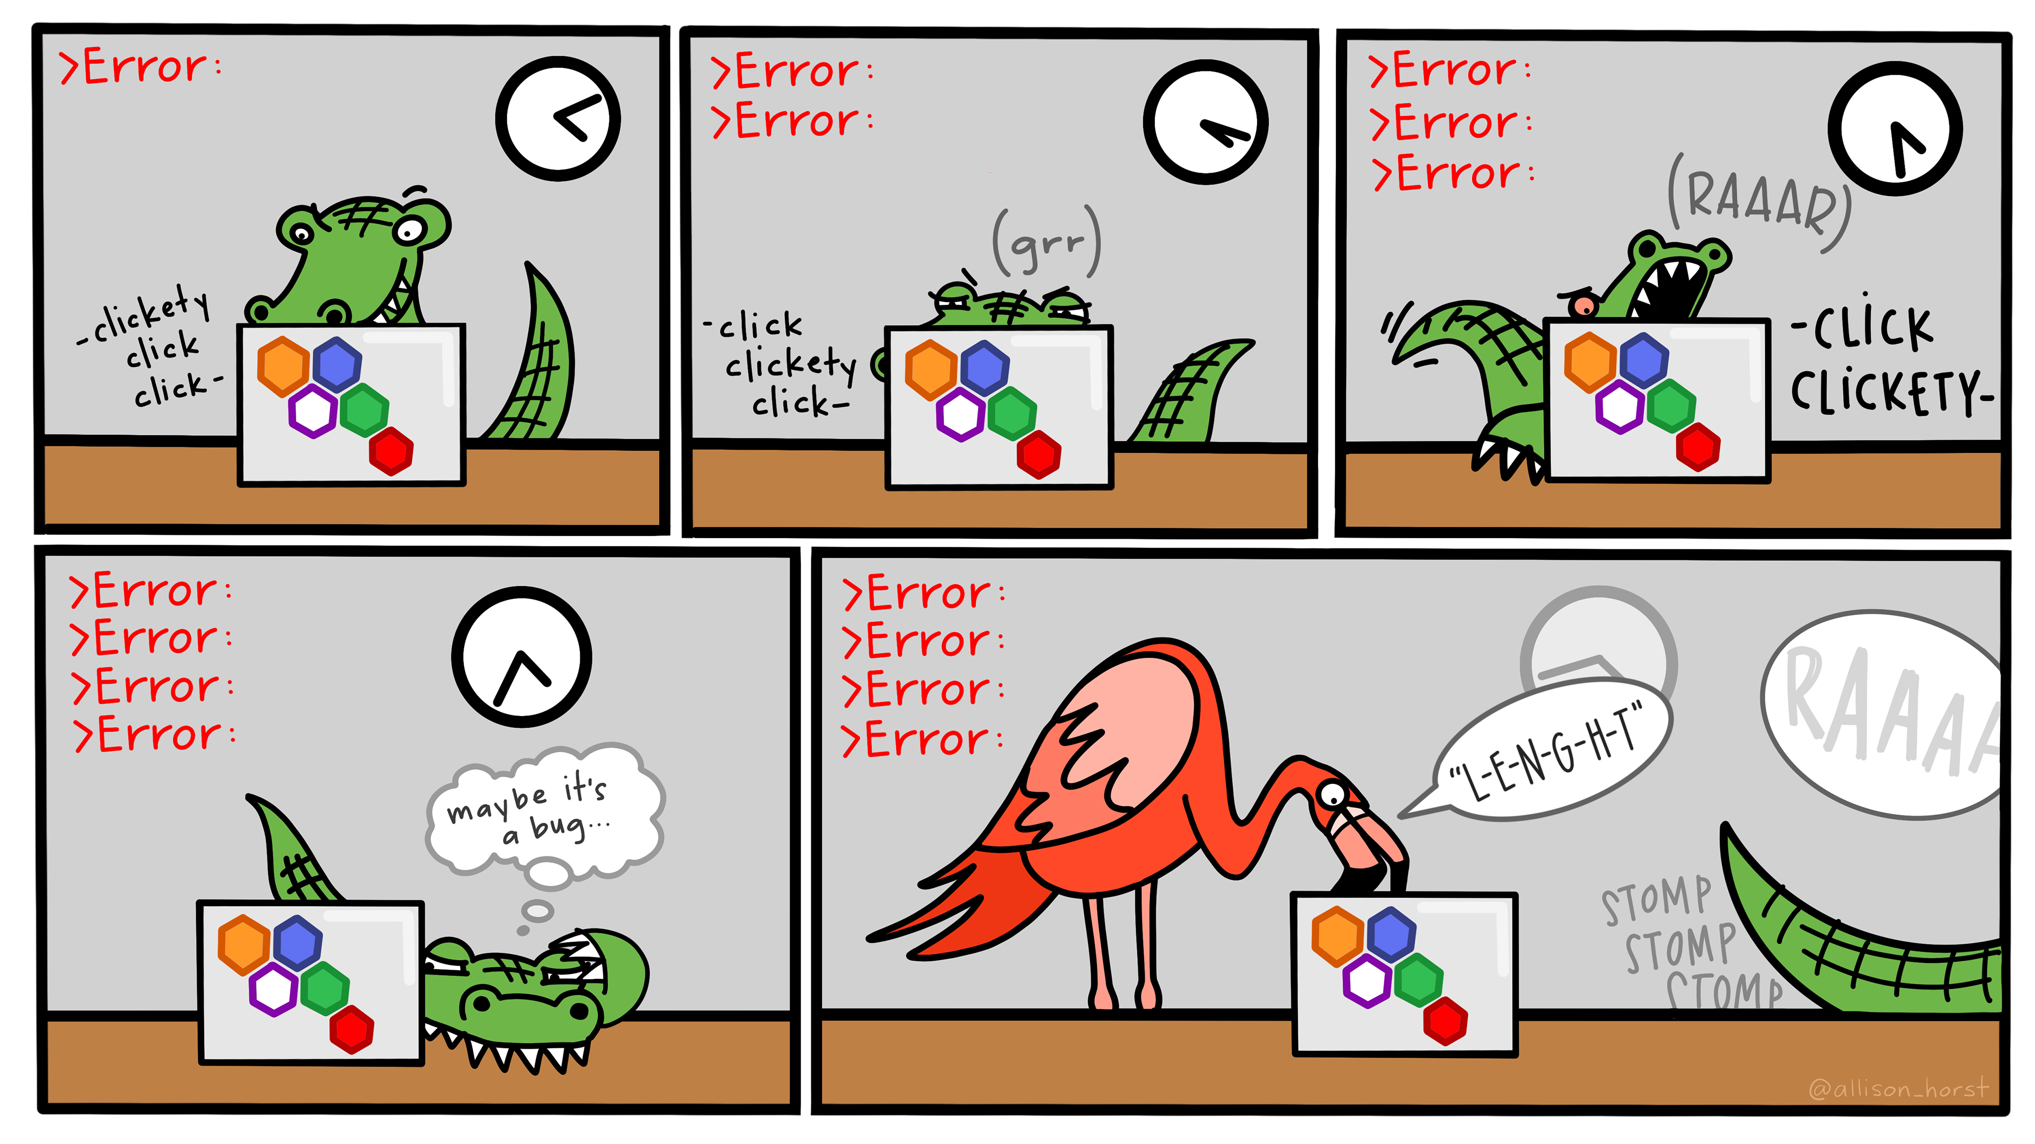
Problemsets
Fokus auf Anwendung
Muss noch nicht Perfekt sein!
Antworten auf Blackboard / im synchronen Seminar
Kleingruppenarbeit möglich → Separate Abgabe

Slide 18
4
Logistik: Projektarbeiten

Slide 19
Übersicht
Klassische Projektarbeit: Der „idealtypische Ablauf“
Die Struktur einer (quantitativen) Arbeit
Fragestellungen formulieren
Daten finden und sichten
Logistik und „best practice“
Alternative: Registered Reports & Research Designs
Researcher Degrees of Freedom & Anreizstruktur als Problem der Wissenschaft

Slide 20
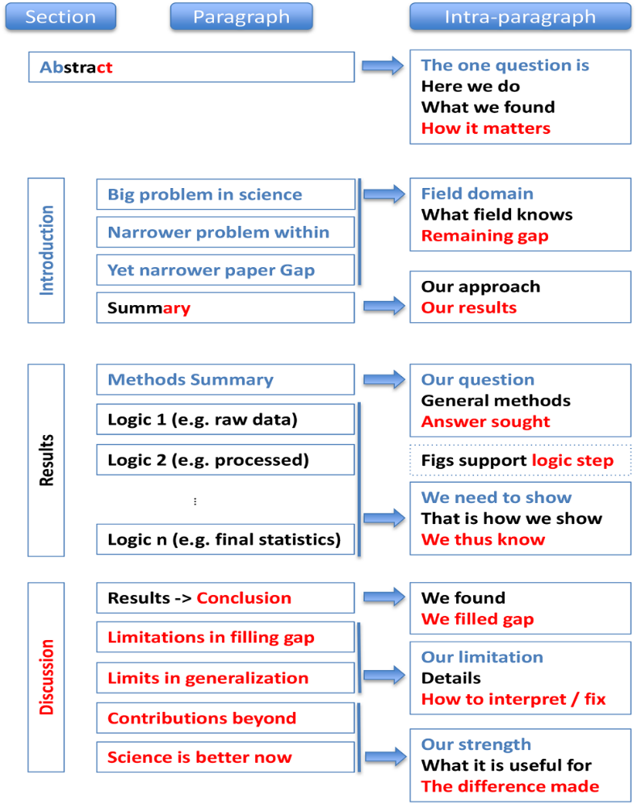
Struktur einer quant. Arbeit
Notes:
https://journals.plos.org/ploscompbiol/article/file?id=10.1371/journal.pcbi.1005619&type=printable

Slide 21

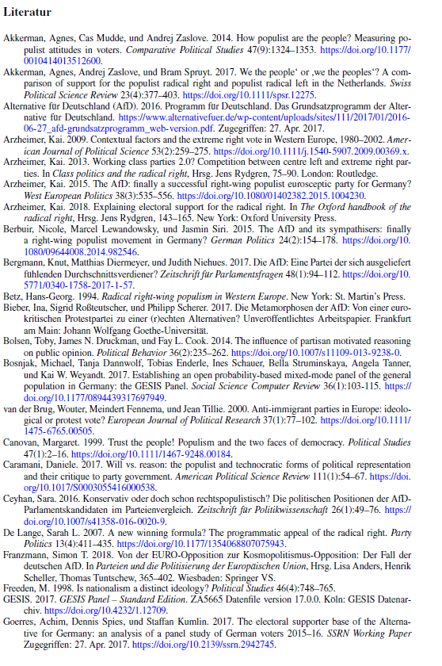

Die „Literatur“ als Unterhaltung
=

Slide 22
Struktur einer quant. Arbeit II
Das große Problem: Allgemeine Frage die euch bewegt:
Spezifisches Problem: Genauere Frage für die Literaturreview + Identifikation des „Research Gaps“
(Sehr genauer) Research Gap: Was könnt ihr beantworten?
Notes:
https://journals.plos.org/ploscompbiol/article/file?id=10.1371/journal.pcbi.1005619&type=printable

Slide 23
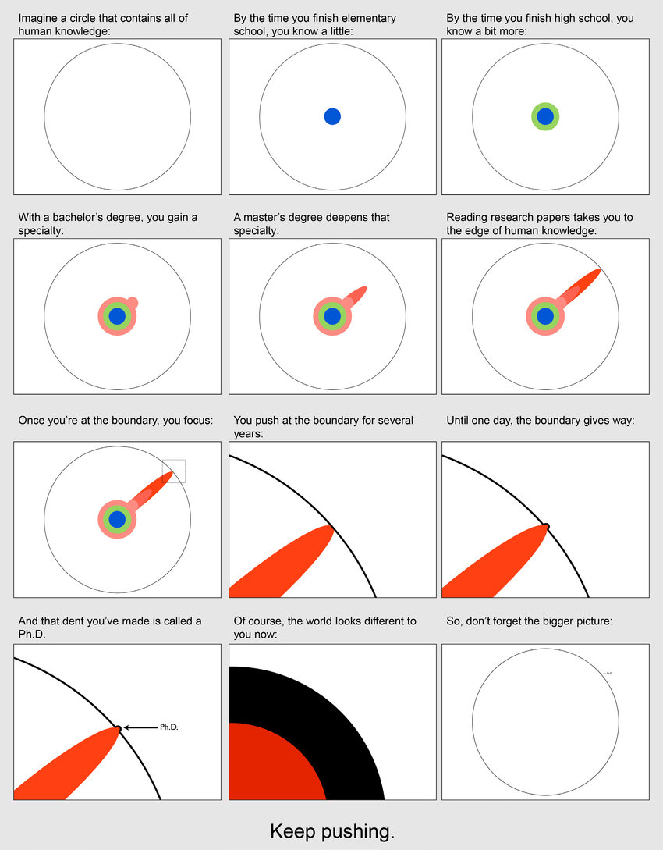
Der “Research Gap” in Bildern

Slide 24
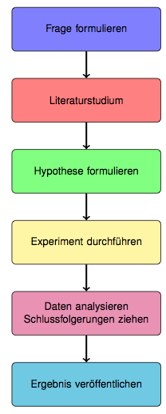
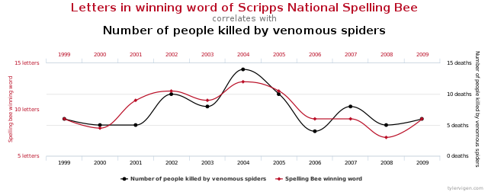
Pre-Registration & Regist. Reports
Das Ideal
Die Realität

Slide 25
Researcher Degree of Freedoms
Researcher Degree of Freedom
Welche Daten wähle ich aus?
Welche Daten schliesse ich aus?
Welche Methode benutze ich?
Welche Variablen nutze ich?
Anreizstruktur
Sterne sind “gut” → Leichter zu publizieren
Publikationen sind gut → Leichter einen Job zu bekommen

Slide 26
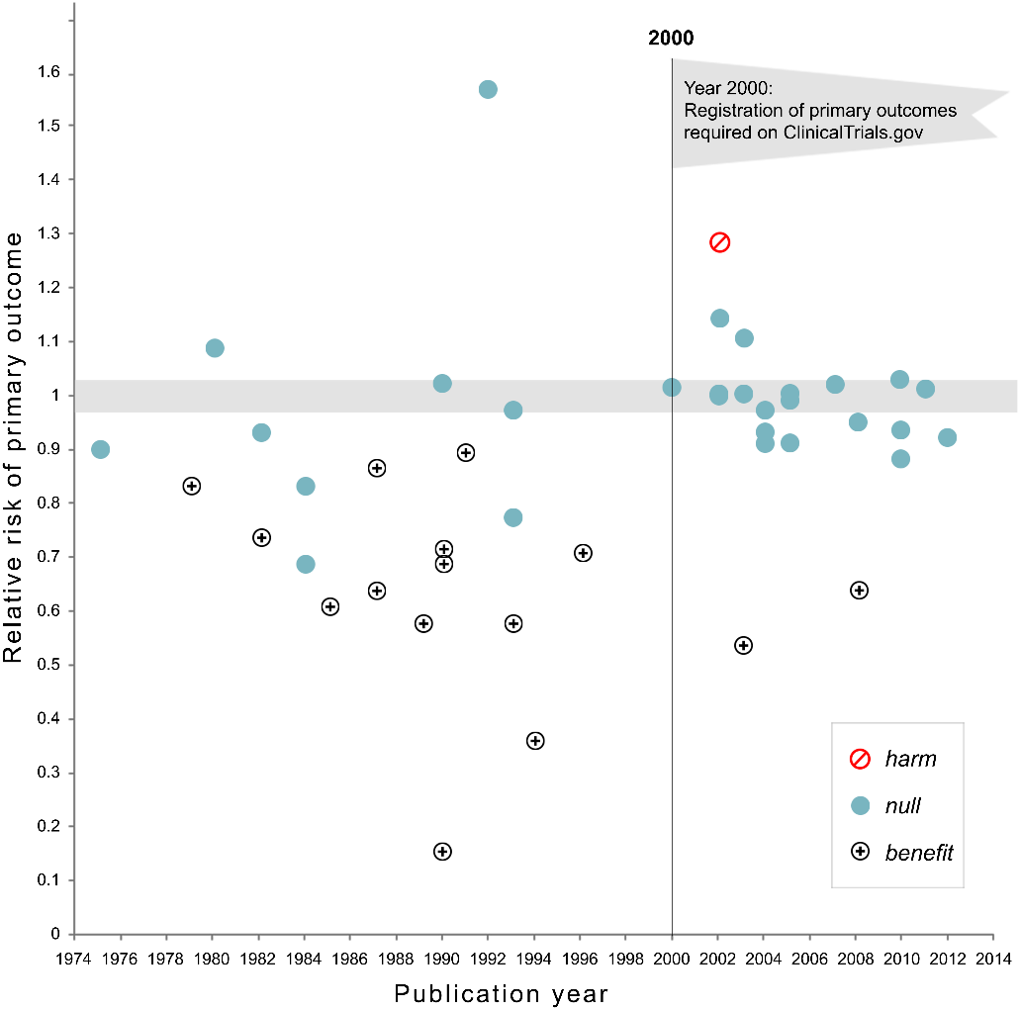
Publikationsbias in klinischen Studien
Notes:
https://journals.plos.org/plosone/article?id=10.1371/journal.pone.0132382&utm_content=buffer2135a&utm_medium=social&utm_source=twitter.com&utm_campaign=buffer

Slide 27

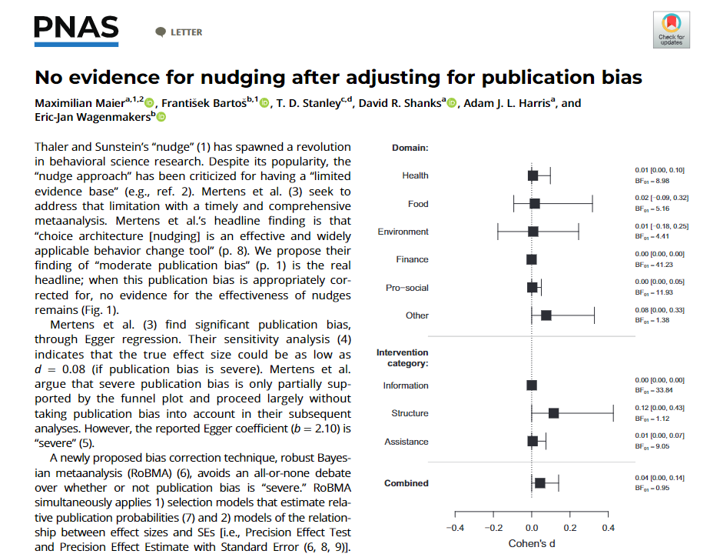
Publikationsbias in Sozialwissenschaften
Notes:
https://www.pnas.org/doi/epdf/10.1073/pnas.2200300119

Slide 28

Pre-Registration & Regist. Reports II
Hausarbeitsoption

Slide 29
Preregistration Beispiele
Templates: https://osf.io/zab38/wiki/home/
Existierende Registrierungen:
https://osf.io/registries
Emotionen im Parlament
Projekt https://osf.io/ur5xg/
PAP: https://osf.io/jqvs7
Eigene Registrierung: https://osf.io/qujgr

